Slide 1
LP et LGT réunis deux jours à Paris …
Retour sur les grands moments du voyage…
Les élèves d’arts plastiques et d’arts appliqués ont profité des plus beaux musées parisiens lors de ce parcours culturel dans lequel les deux disciplines se sont fait écho.

Slide 2
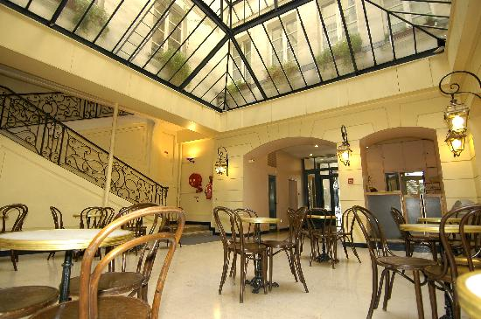
Installation à l’auberge BVJ LOUVRE .

Slide 3
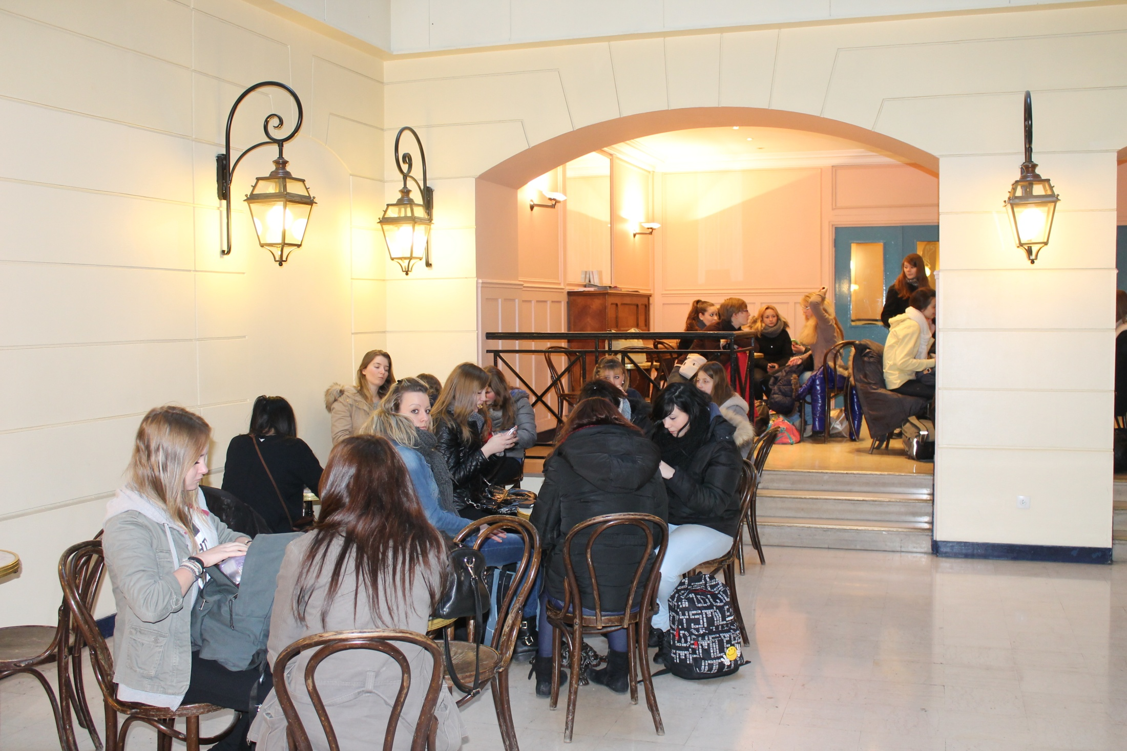
Petite pause dans le hall de l’auberge de jeunesse avant le bouillon de culture !

Slide 4
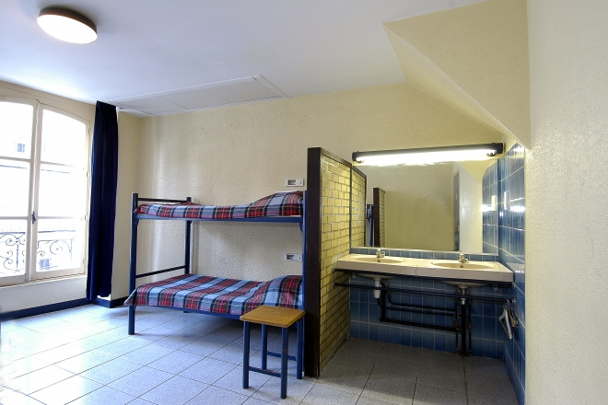

Slide 5
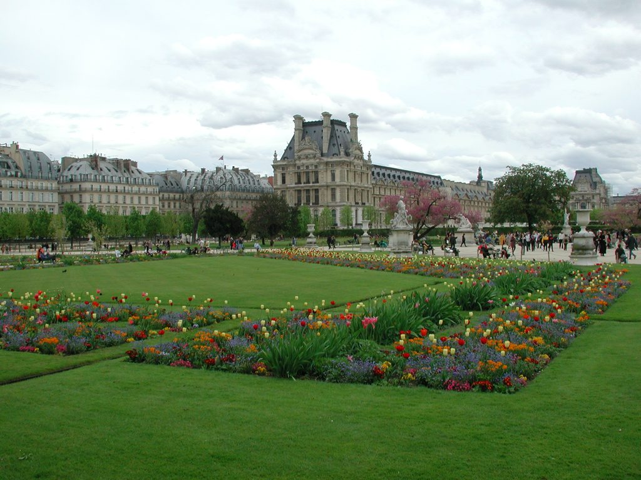
Première Journée…
Jardin des Tuileries .

Slide 6
Petit arrêt devant le Carrousel du LOUVRE

Slide 7
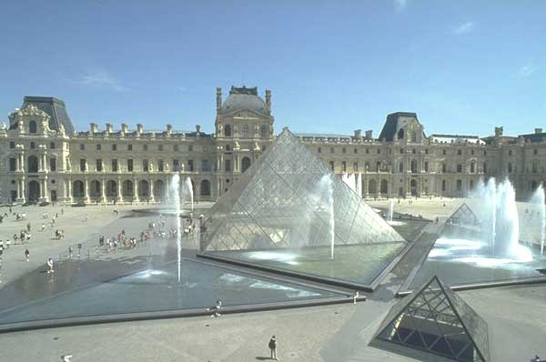
Le musée du LOUVRE.

Slide 8
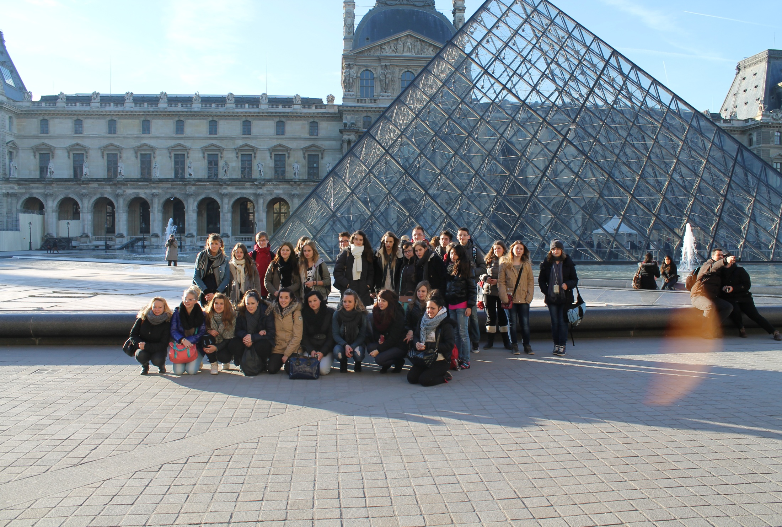

Slide 9
la pyramide a été conçue par l'architecte sino-américain Ieoh Ming Pei. La structure, qui a été entièrement construite de métal , s'élève à 21,64 mètres sur une base carrée de 35,42 mètres de côté. La pyramide est composée de 603 losanges et 70 triangles en verre.
Ah oui quand même ….

Slide 10
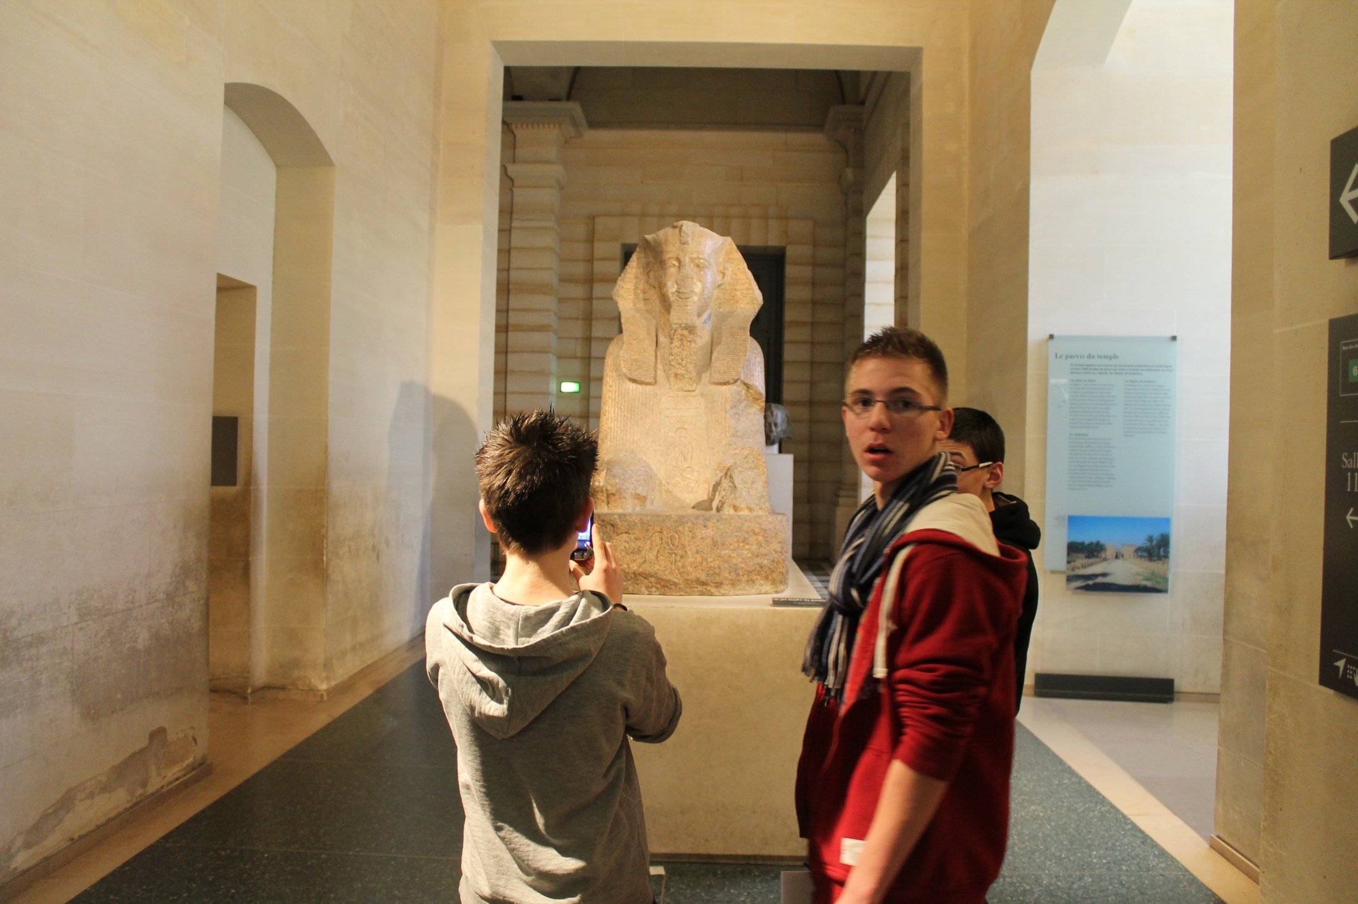
A la découverte de la civilisation Egyptienne.
Sphinx signifie « sculpture vivante » …
Quelle culture ce Léo !!!

Slide 11
Tu comprends quelque chose , toi ?

Slide 13
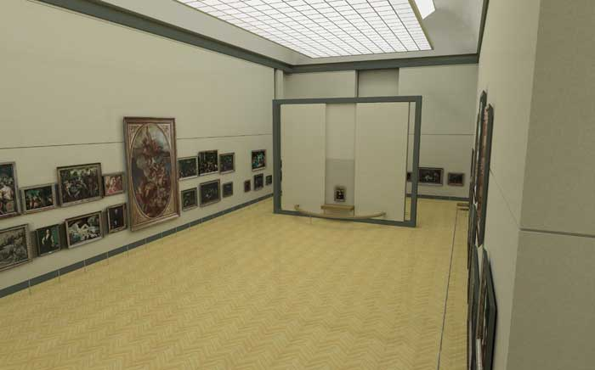
La salle des états : rencontre avec Mona Lisa. Un mur lui est entièrement dédié…

Slide 14
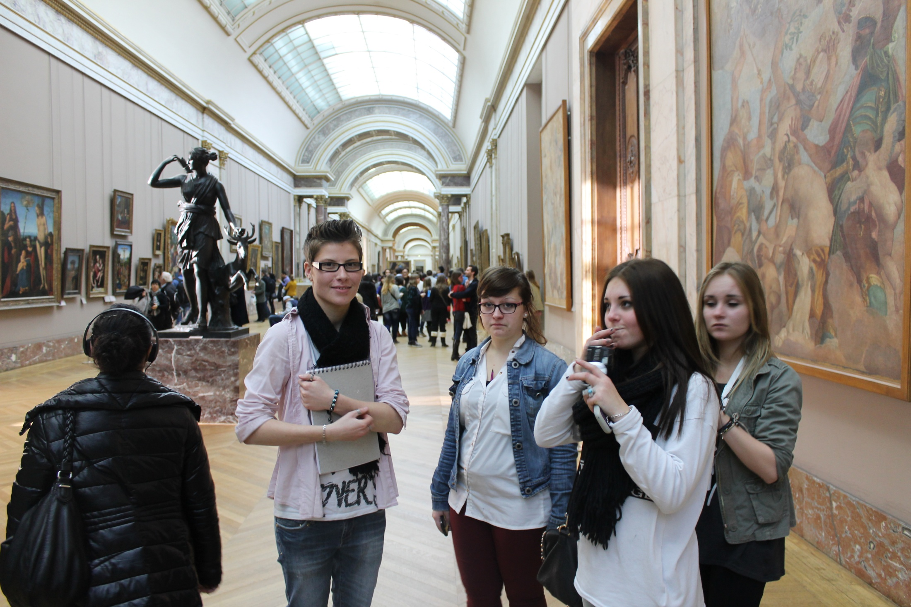

Slide 15
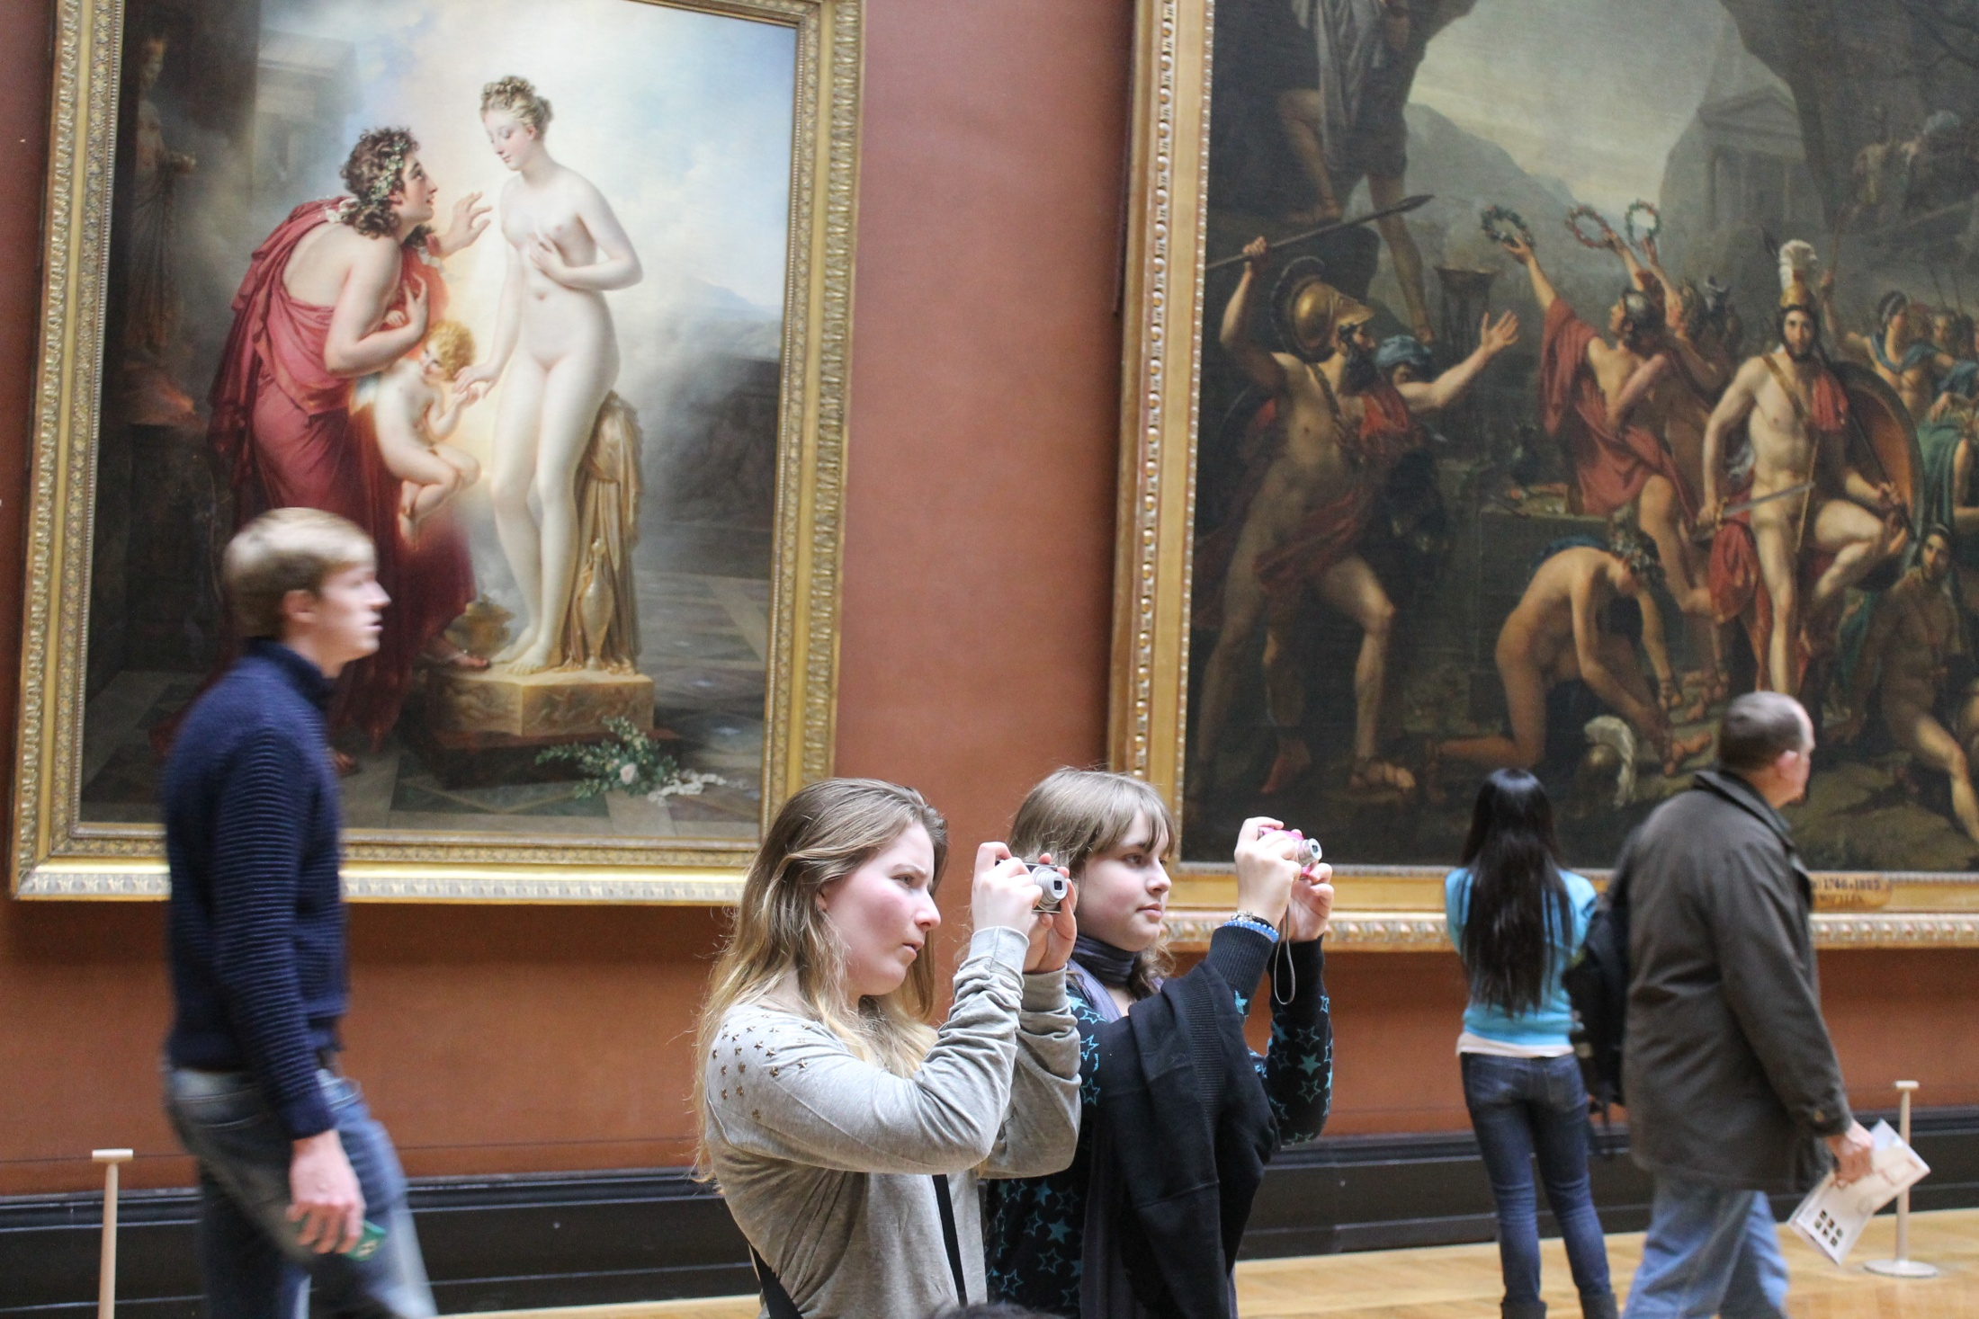
Vous permettez ??

Slide 16
RENVERSANT !!!!

Slide 17
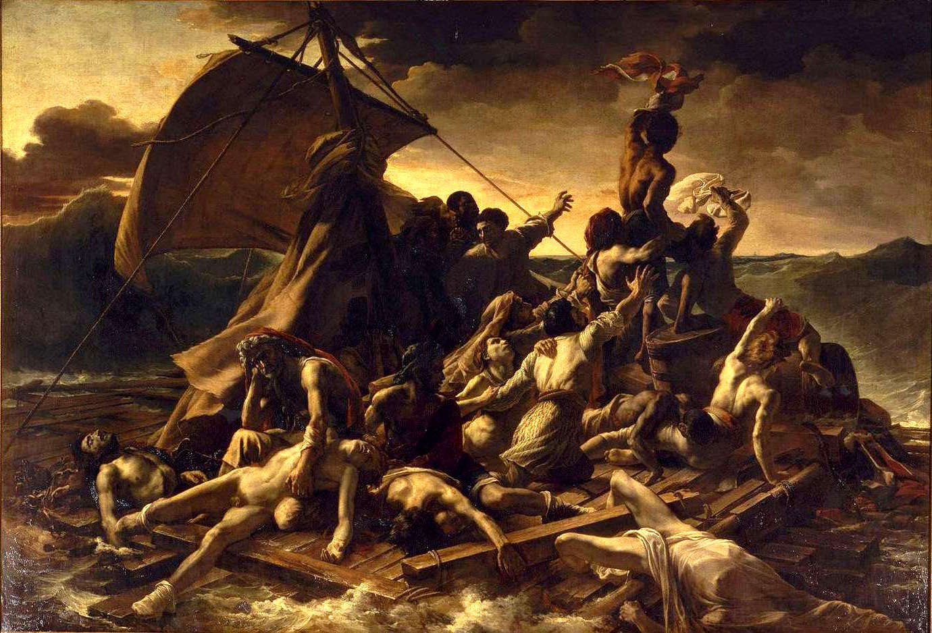

Slide 18
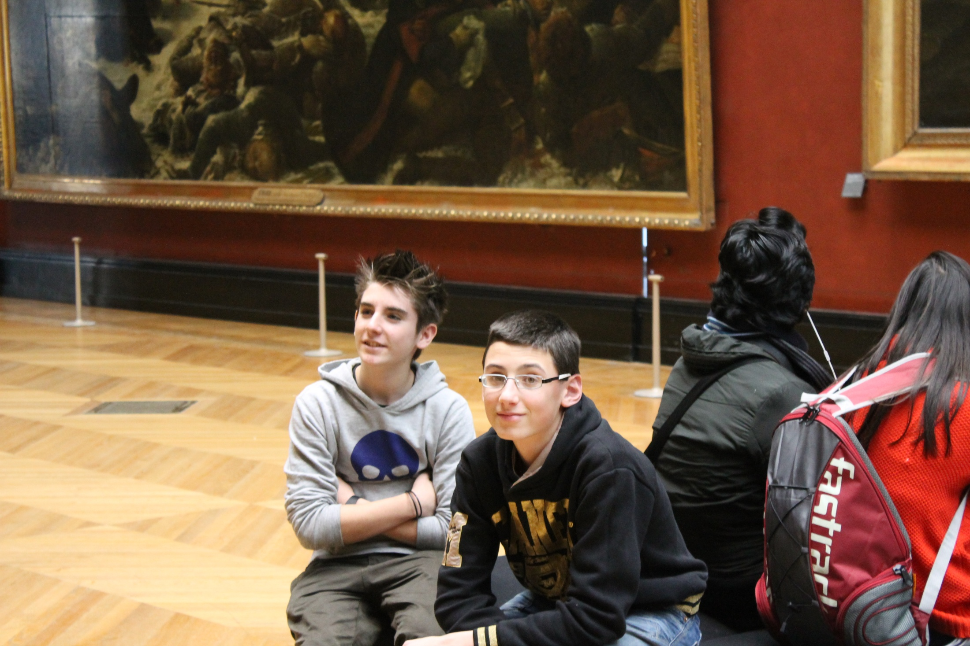
On est pas bien là ??

Slide 19
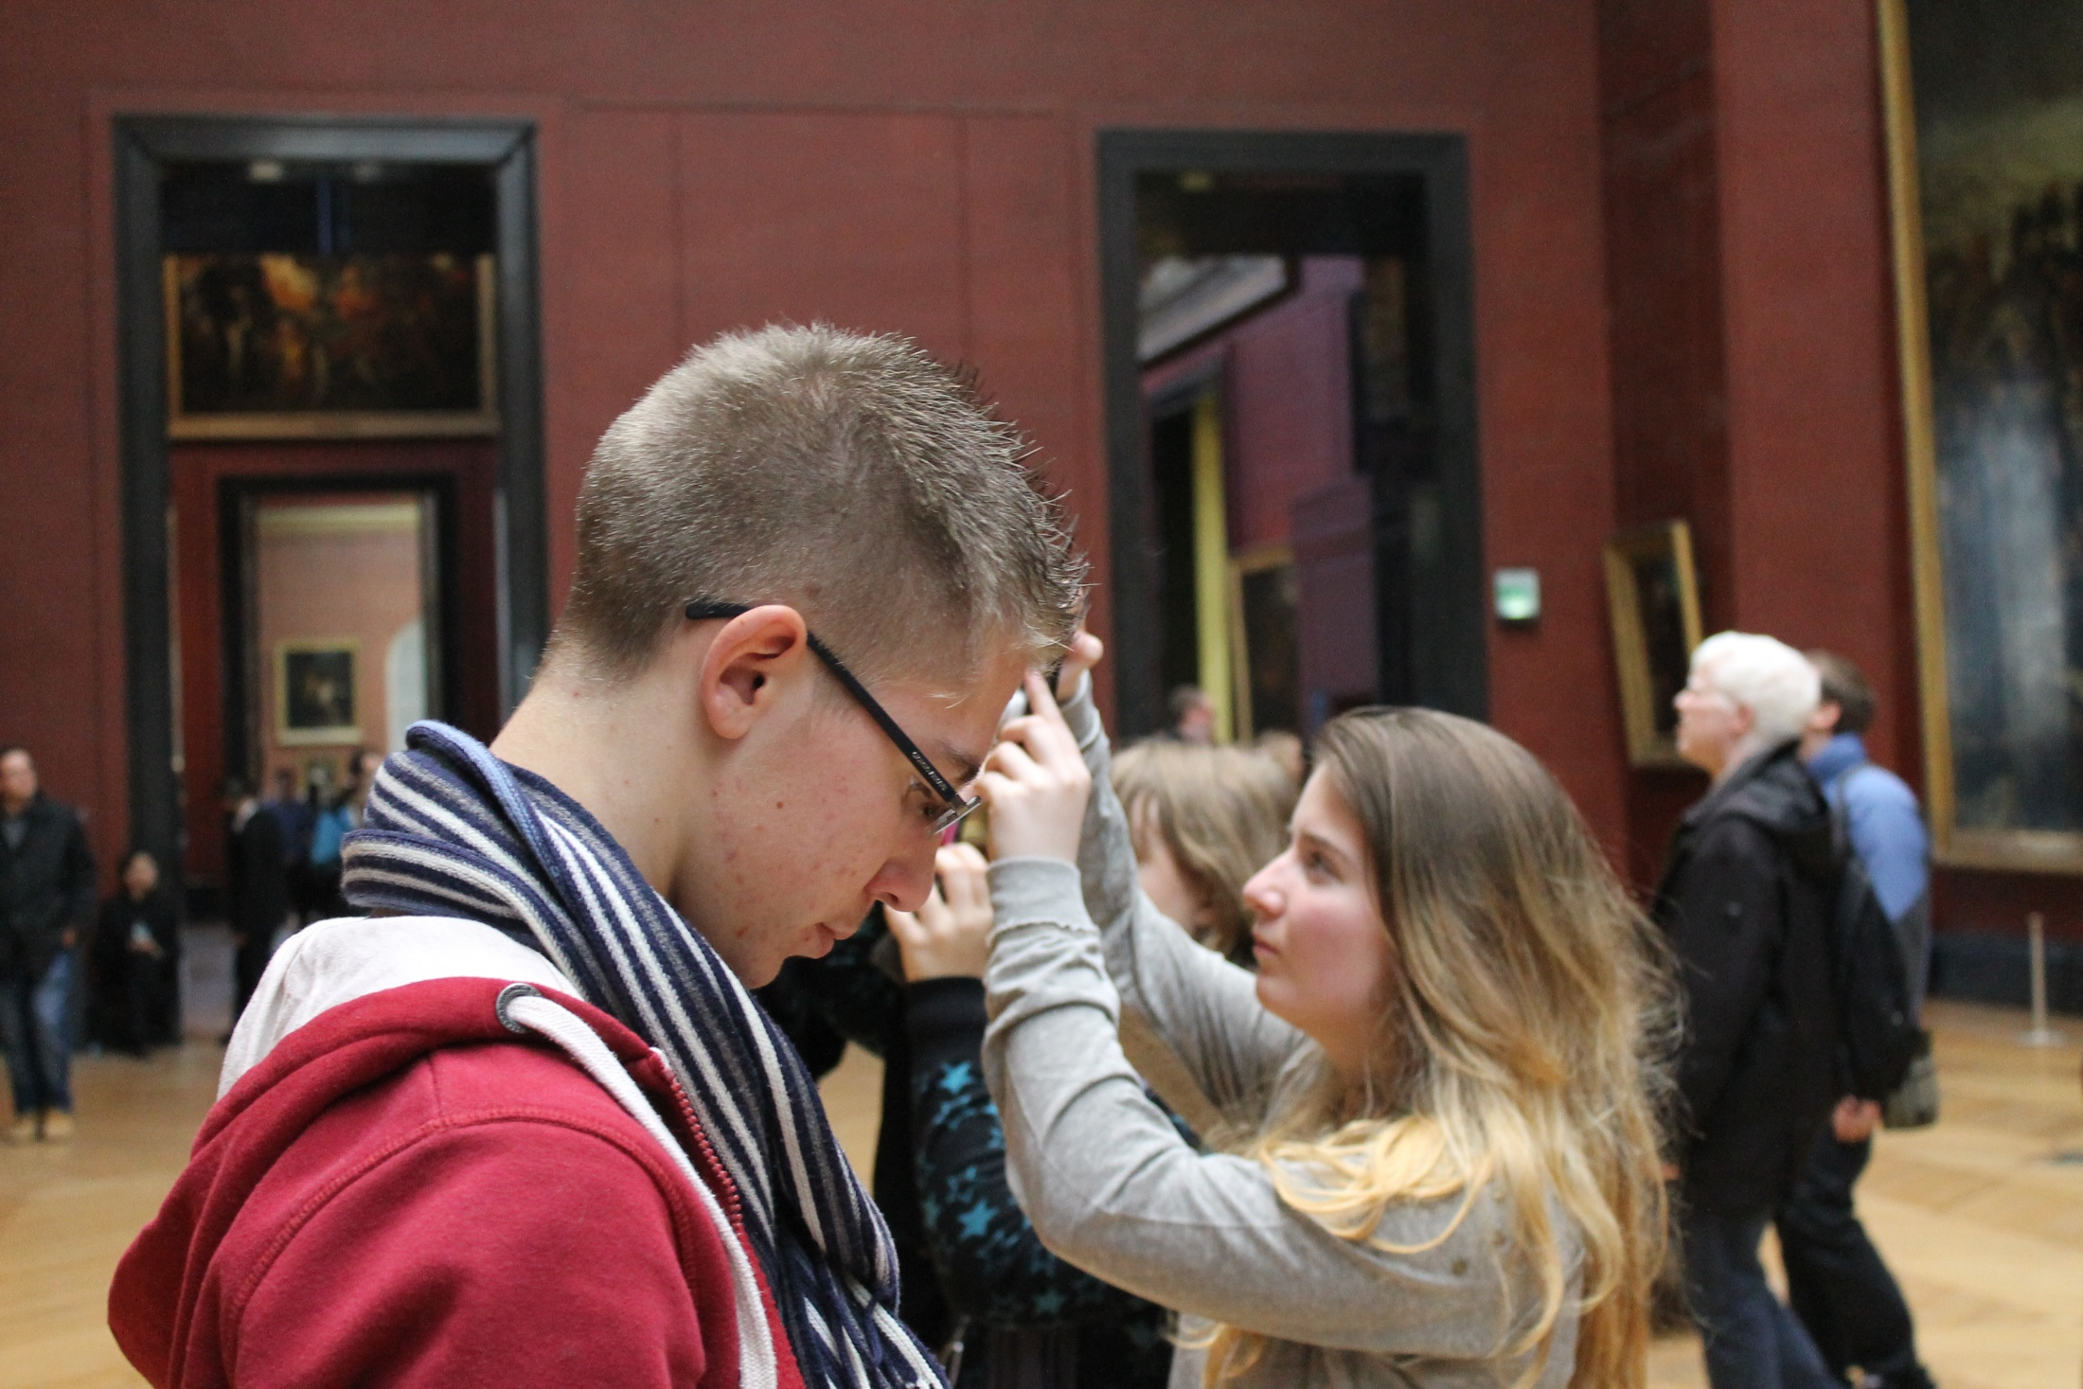

Slide 20
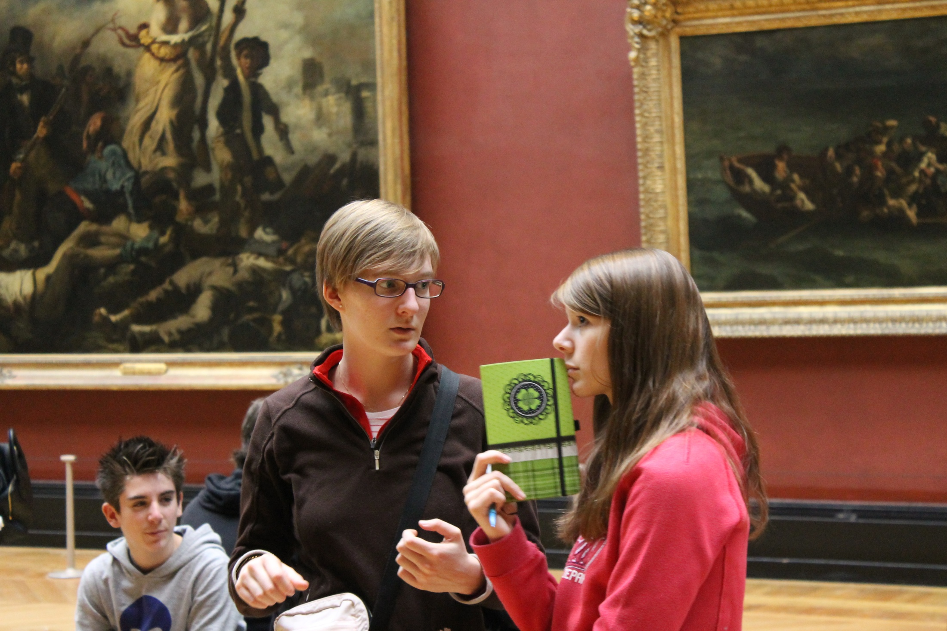
Faut vraiment qu’elle arrête de délirer Elise ….
Tu savais que certains peintres peignaient avec du bitume ????

Slide 23
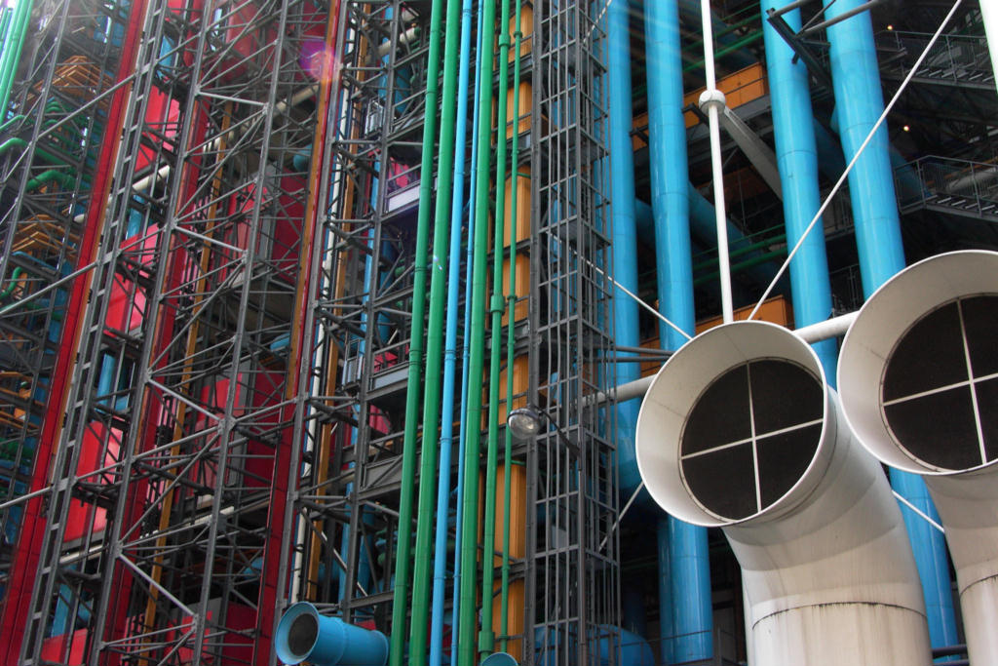
Le centre Georges Pompidou.

Slide 24
Pour explorer le centre d’art moderne et contemporain , nous empruntons les escalators offrant un point de vue unique sur Paris !

Slide 25
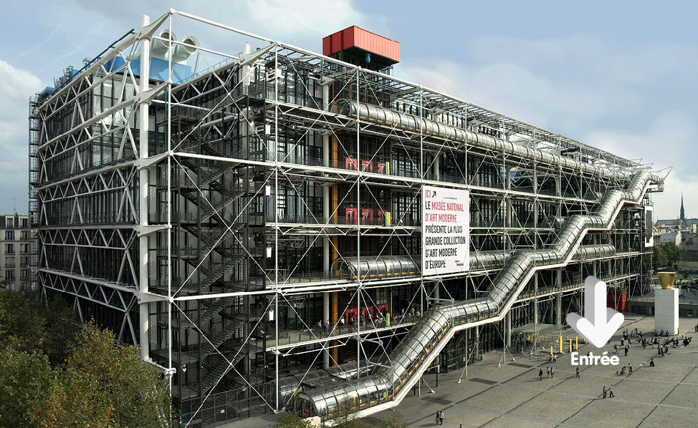
Une architecture emblématique .

Slide 26
L'architecture du centre a suscité une vive polémique : canalisations, escaliers électriques, passerelles métalliques, tout ce qui est traditionnellement dissimulé est ici ostensiblement montré à la vue de tous. On surnomme le centre « Notre-Dame de la Tuyauterie », ou encore « le Pompidolium ». On raille un « hangar de l’art », une « usine à gaz », une « raffinerie de pétrole », un « fourre-tout culturel » ou une « verrue d’avant-garde »
Architectes : Renzo Piano et Richard Rogers
Créateur du logo: Jean Widmer

Slide 28
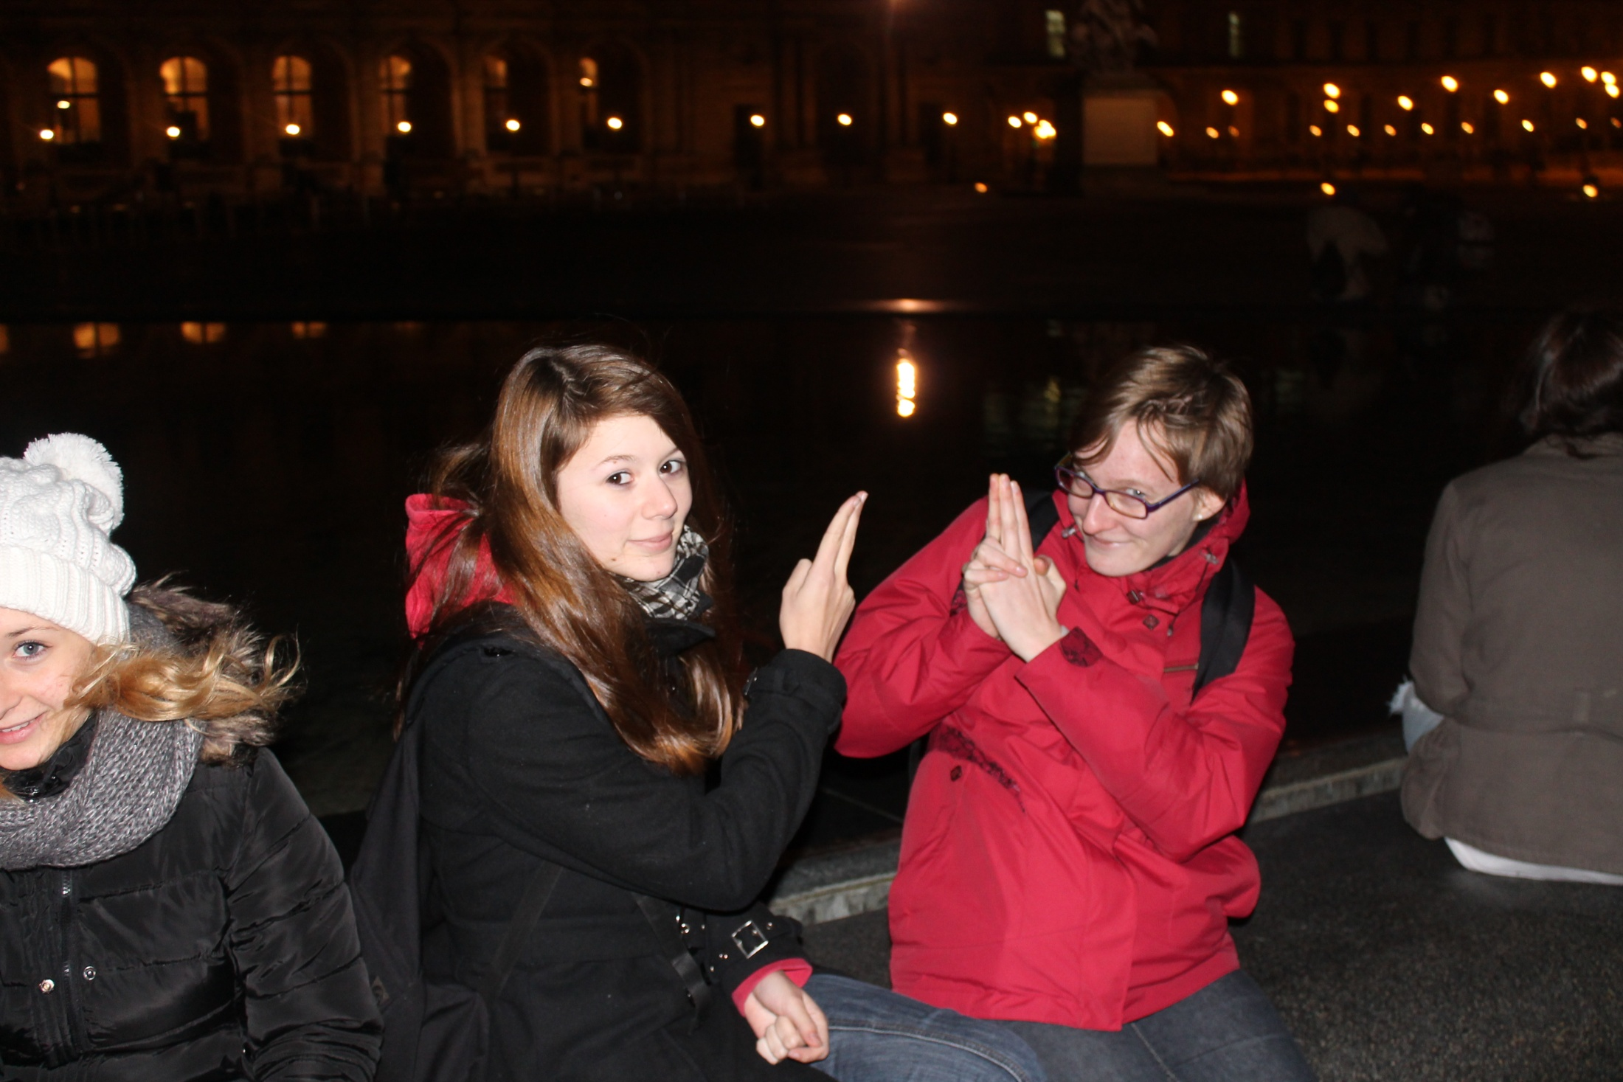
Un duel au sommet !!

Slide 29
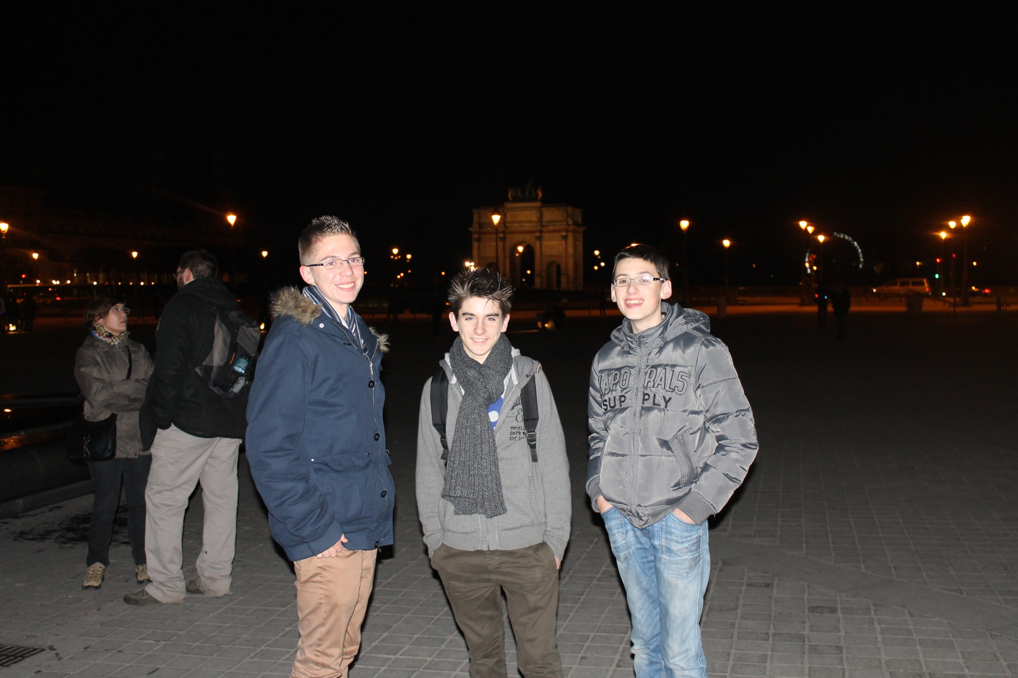
Tu sais y aller au Palais de Tokyo ?
Alors tu prends à droite après le pont puis à gauche …. Ou alors encore à droite …. ?
C’est rassurant ….

Slide 30
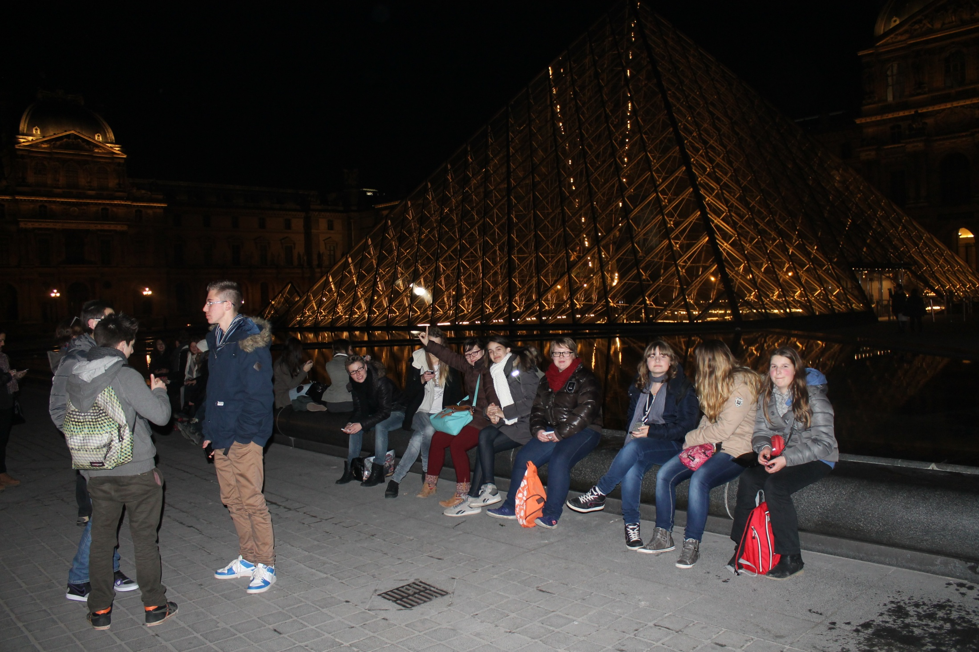
Monsieur !!!
J’ai mal aux pieds …..

Slide 31
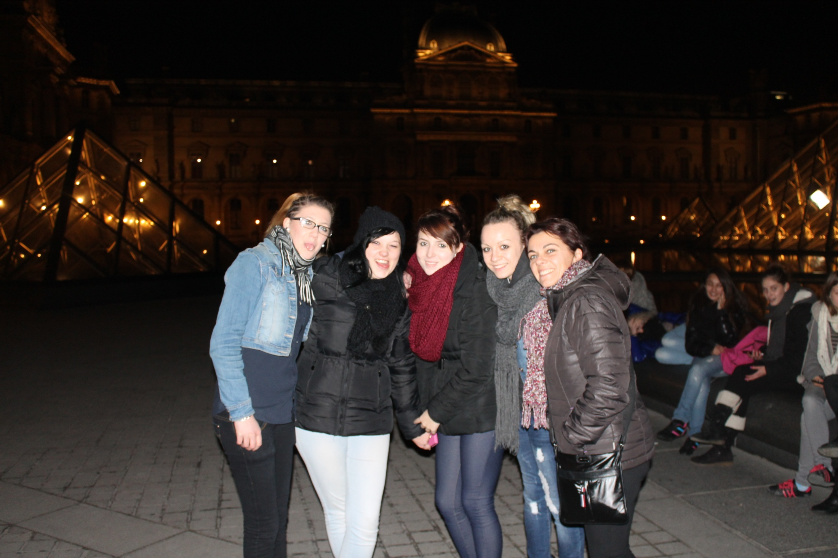

Slide 32
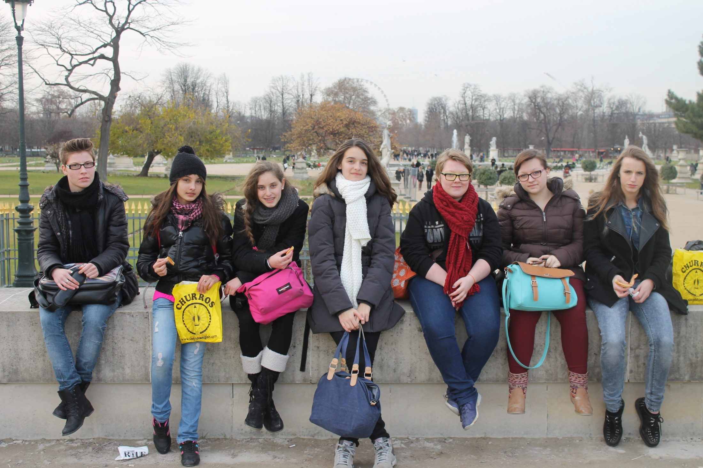

Slide 33
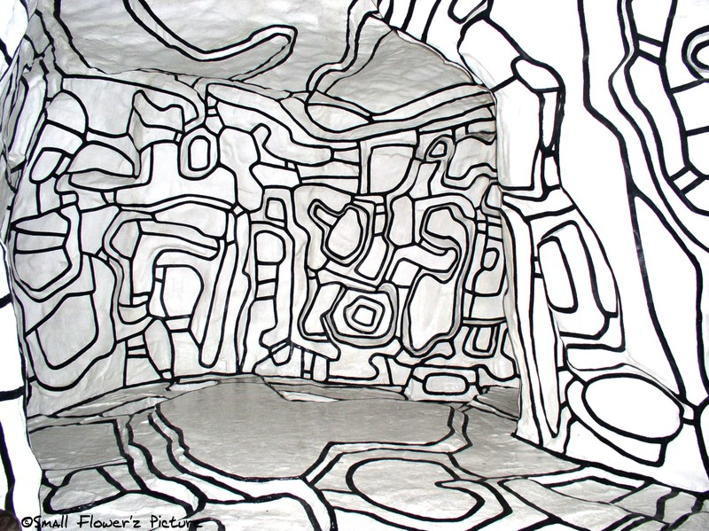

Slide 34
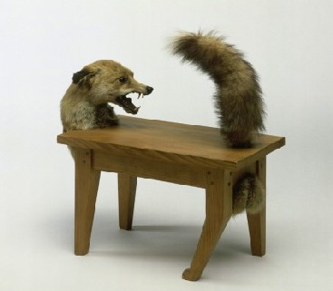
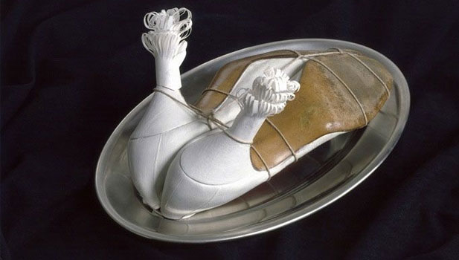
Le Surréalisme et l'objet au Centre Pompidou

Slide 35
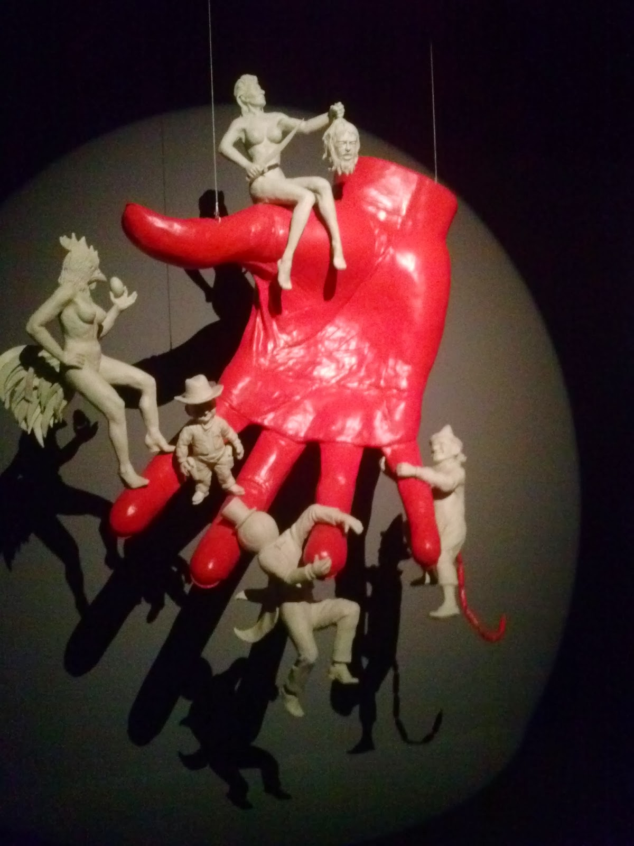
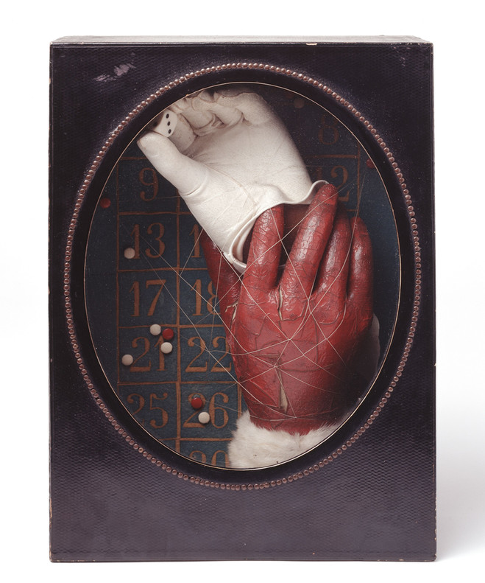

Slide 36
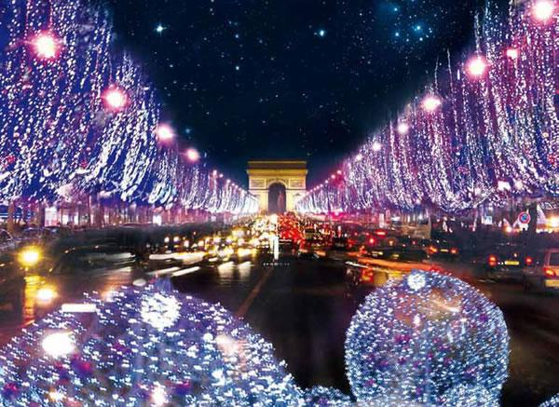

Slide 37
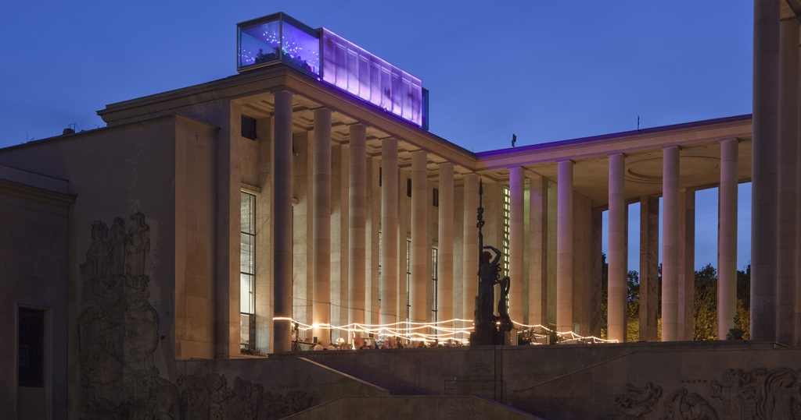
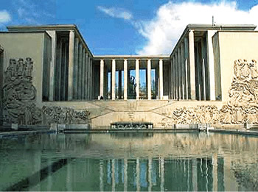
En route vers le palais de Tokyo .

Slide 38
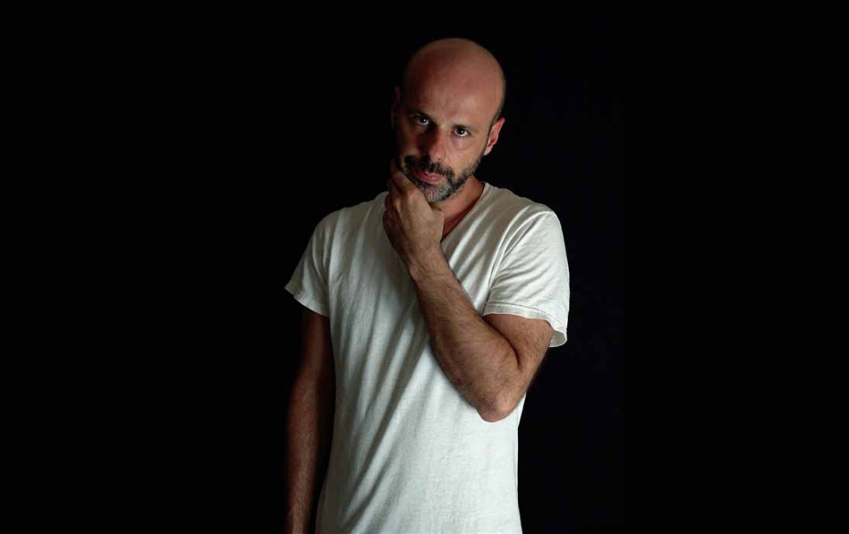
Visite conférence autour de l’œuvre de Philippe Parreno.

Slide 39
Philippe Parreno joue des symboles, des mots et des sons modifiant la perception de l’espace par les visiteurs et transformant le bâtiment en un organisme vivant, en un automate dont le mécanisme est en perpétuelle évolution.

Slide 40
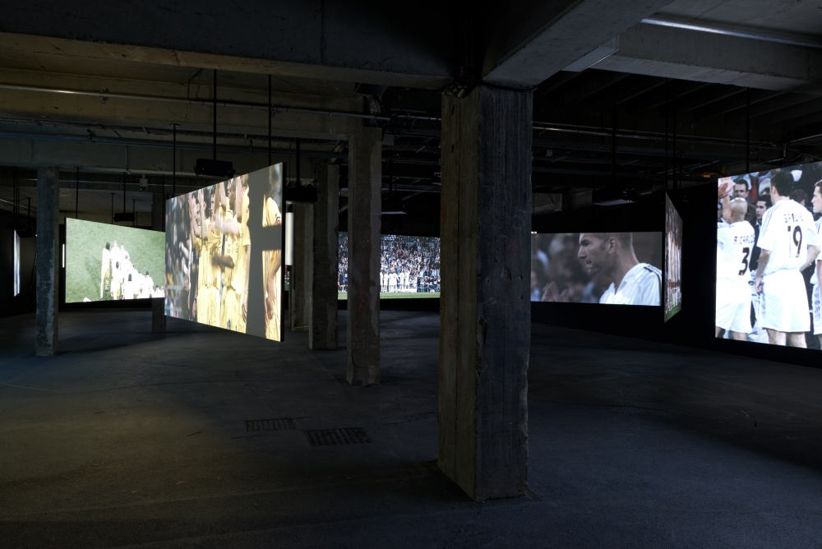

Slide 41
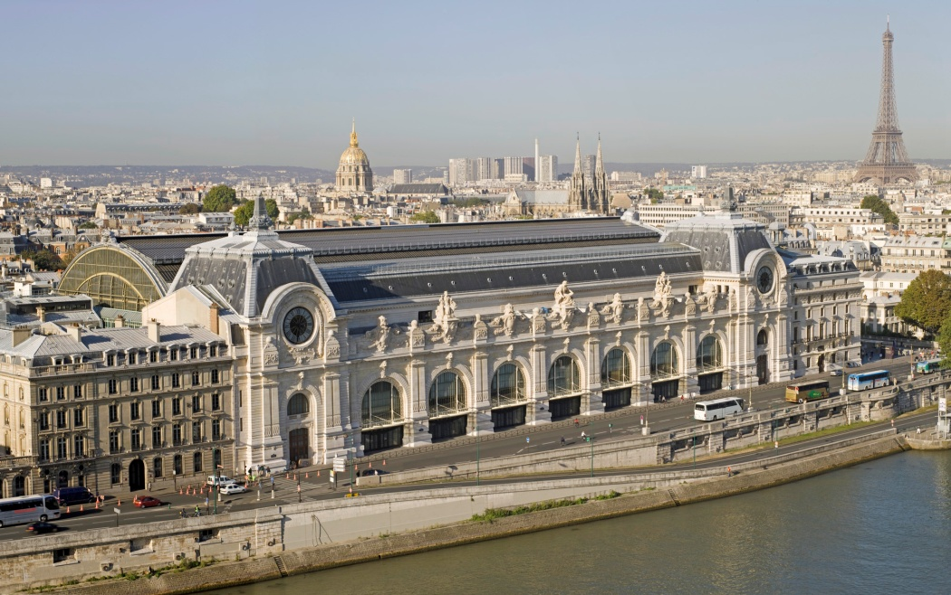
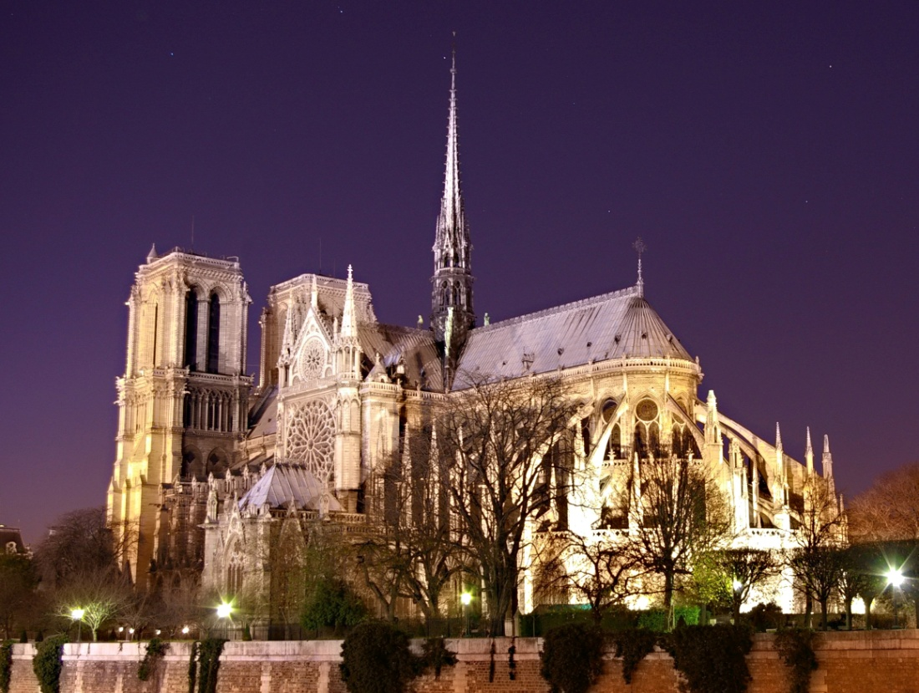
Le mardi …

Slide 42
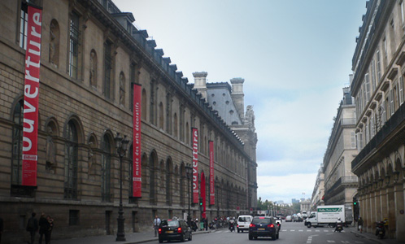
Les arts décoratifs

Slide 43
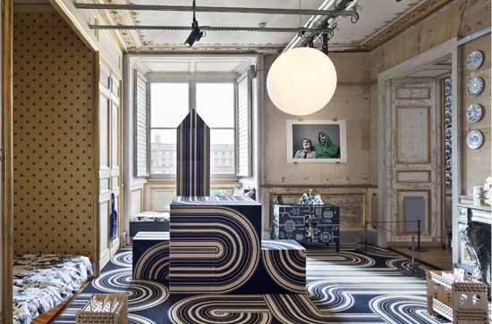
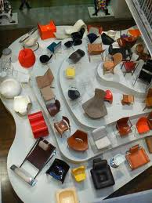

Slide 44
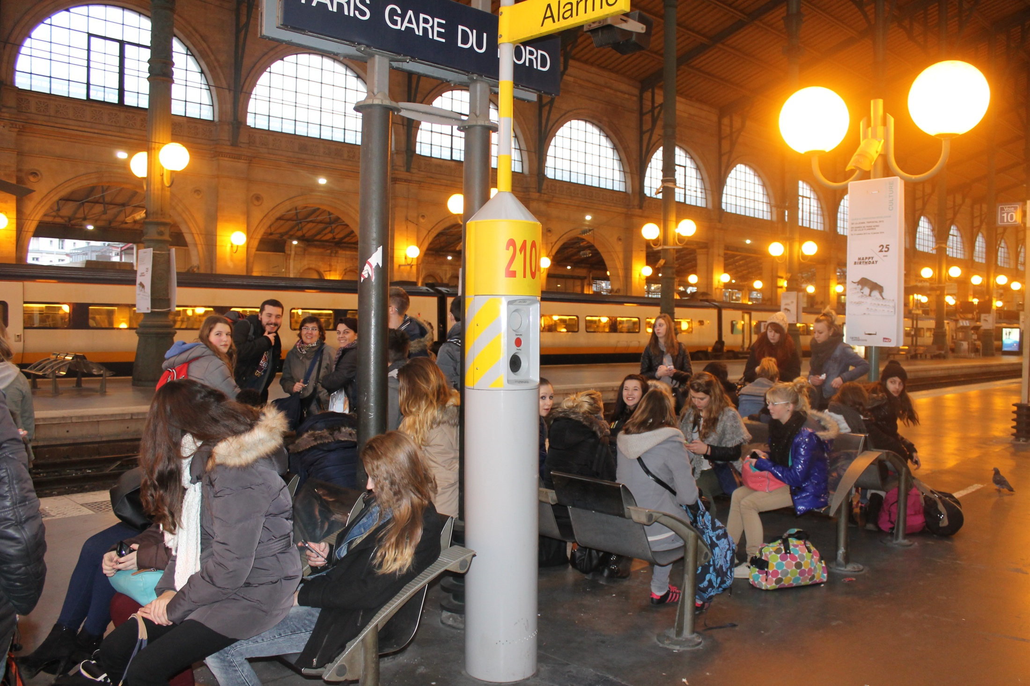

Slide 45
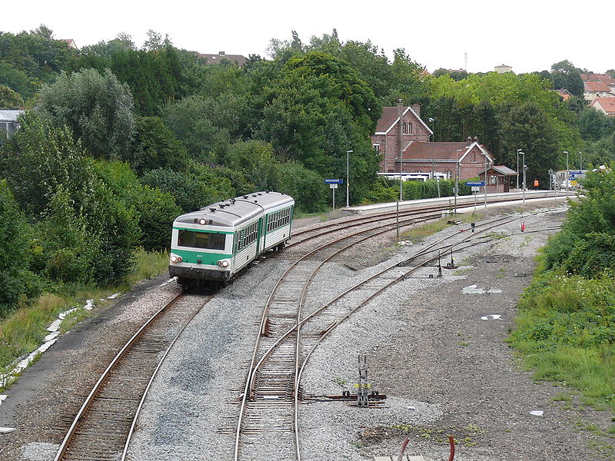
Et on rentre à l’baraque !!!

